Slide 1
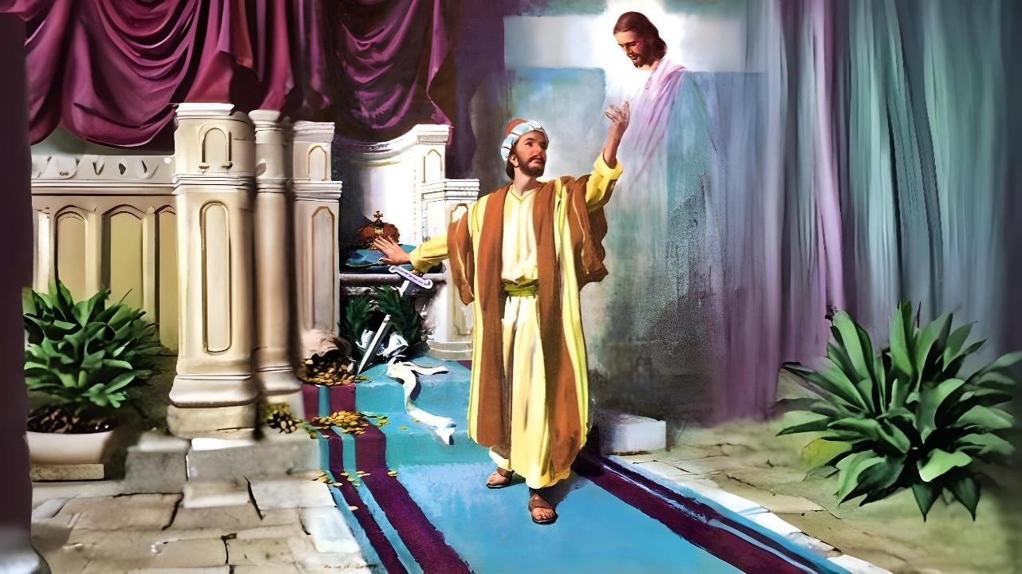
Lesson 6 for February 7, 2026
ക്രിസ്തുവിൽ മാത്രം ആത്മവിശ്വാസം

Slide 2


“അവനിൽ ഇരിക്കേണ്ടതിന്നും അവന്റെ മരണത്തോടു അനുരൂപപ്പെട്ടിട്ടു അവനെയും അവന്റെ പുനരുത്ഥാനത്തിന്റെ ശക്തിയെയും
അവന്റെ കഷ്ടാനുഭവങ്ങളുടെ കൂട്ടായ്മയെയും അനുഭവിച്ചറിയേണ്ടതിന്നും ഇങ്ങനെ വല്ലവിധേനയും മരിച്ചവരുടെ ഇടയിൽ നിന്നുള്ള പുനരുത്ഥാനം പ്രാപിക്കേണം എന്നു വെച്ചും ഞാൻ അവന്റെ നിമിത്തം എല്ലാം ഉപേക്ഷിച്ചു ചവറു എന്നു എണ്ണുന്നു.”
ഫിലിപ്പിയർ 3:10, 11

Slide 3










ഫിലിപ്പിയർ രക്ഷയിലേക്കുള്ള വഴി അറിഞ്ഞിരുന്നു, പൗലോസും ശീലാസും ആ നഗരത്തിലെ ആദ്യത്തെ മതപരിവർത്തനം ചെയ്തവരിൽ ഒരാളായ കാരാഗൃഹപ്രമാണിയോട് (പ്രവൃത്തികൾ 16:30-31) വ്യക്തമായി പറഞ്ഞതുപോലെ.
ഇപ്പോൾ സഭ ഉറച്ചുനിൽക്കുന്നതിനാൽ, അവർ രക്ഷയുടെ പാതയിൽ നിന്ന് വഴിതെറ്റിക്കപ്പെടാനുള്ള അപകടത്തിലായിരുന്നു.
ഇക്കാരണത്താൽ, വിശ്വാസത്താലുള്ള രക്ഷയുടെ അടിസ്ഥാന തൂണുകളെക്കുറിച്ച് പൗലോസ് അവരെ ഓർമ്മിപ്പിക്കുന്നു.
നിങ്ങളുടെ രക്ഷ നഷ്ടപ്പെടാതിരിക്കാനുള്ള നുറുങ്ങുകൾ:
  എന്തൊക്കെ ഒഴിവാക്കണം (ഫിലിപ്പിയർ 3:1-3)
  എന്താണ് അവശേഷിക്കുന്നത്(ഫിലിപ്പിയർ 3:4-6)
  പ്രധാന കാര്യം (ഫിലിപ്പിയർ 3:7-8)
രക്ഷയിൽ നിലനിൽക്കുന്നതിനുള്ള നുറുങ്ങുകൾ:
  ക്രിസ്തുവിന്റെ വിശ്വാസം.(ഫിലിപ്പിയർ 3:9)
  ക്രിസ്തുവിനെക്കുറിച്ചുള്ള അറിവ് (ഫിലിപ്പിയർ 3:10-16)

Slide 4

നിങ്ങളുടെ രക്ഷ നഷ്ടപ്പെടാതിരിക്കാനുള്ള നുറുങ്ങുകൾ:

Slide 5

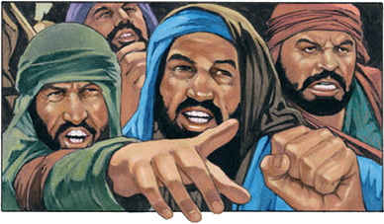

എന്തൊക്കെ ഒഴിവാക്കണം
“നായ്ക്കളെ സൂക്ഷിപ്പിൻ; ആകാത്ത വേലക്കരെ സൂക്ഷിപ്പിൻ; വിച്ഛേദനക്കാരെ സൂക്ഷിപ്പിൻ.” (ഫിലിപ്പിയർ 3:2)
വിശ്വാസത്തെ ഭീഷണിപ്പെടുത്തുന്ന അപകടങ്ങളെക്കുറിച്ച് ചർച്ച ചെയ്യുന്നതിനുമുമ്പ്, പൗലോസ് നമുക്ക് ചില ഉപദേശങ്ങൾ നൽകുന്നു: "കർത്താവിൽ സന്തോഷിക്കുവിൻ" (ഫിലി. 3:1എ). ഇതിനോട് അദ്ദേഹം പ്രധാനപ്പെട്ട ഒരു കാര്യം കൂട്ടിച്ചേർക്കുന്നു: നമുക്കുള്ള സത്യം, നമുക്ക് ഇതിനകം നന്നായി അറിയാമെങ്കിൽ പോലും, ആവർത്തിക്കുന്നത് നല്ലതാണ് (ഫിലി. 3:1ബി).
ദൈവത്തിന്റെ കരുണ സ്വീകരിക്കുന്നു(സങ്കീർത്തനം 31:7)
അവനിൽ നമ്മുടെ വിശ്വാസം അർപ്പിക്കുന്നു (സങ്കീർത്തനം 5:11)
രക്ഷയുടെ അനുഗ്രഹങ്ങൾ പ്രാപിക്കുന്നു (സങ്കീർത്തനം9:14)
ദൈവത്തിന്റെ നിയമം പാലിക്കൽ (സങ്കീർത്തനം 119:14; യെശയ്യാവ് 58:13, 14)
അവന്റെ വചനത്തിൽ വിശ്വസിക്കൽ (സങ്കീർത്തനം 119:162)
ദൈവഭക്തരായ കുട്ടികളെ വളർത്തൽ (സദൃശവാക്യങ്ങൾ 23:24, 25)
നമുക്ക് എങ്ങനെ കർത്താവിൽ സന്തോഷിക്കാൻ കഴിയും?
അക്കാലത്ത് സഭയ്ക്ക് ഭീഷണിയായിരുന്ന ഏറ്റവും വലിയ അപകടത്തെക്കുറിച്ച് പൗലോസ് ചൂണ്ടിക്കാണിക്കുന്നു: ആചാരപരമായ നിയമം കർശനമായി പാലിക്കാൻ പഠിപ്പിച്ച വ്യാജ ഉപദേഷ്ടാക്കൾ (ഫിലി. 3:2). അദ്ദേഹം ഇവരെ മൂന്ന് വ്യത്യസ്ത രീതികളിൽ പരാമർശിക്കുന്നു: നായ്ക്കൾ (സങ്കീ. 22:16; 2 പത്രോ. 2:21-22); ദുഷ്പ്രവൃത്തിക്കാർ; പരിച്ഛേദനയിലൂടെ ജഡത്തെ വികൃതമാക്കുന്നവർ.

Slide 6

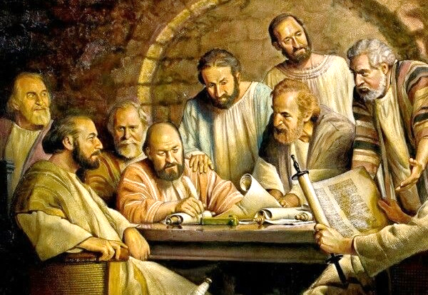
എന്താണ് അവശേഷിക്കുന്നത്
“എട്ടാം നാളിൽ പരിച്ഛേദന ഏറ്റവൻ; യിസ്രായേൽജാതിക്കാരൻ; ബെന്യമീൻ ഗോത്രക്കാരൻ; എബ്രായരിൽനിന്നു ജനിച്ച എബ്രായൻ; ന്യായപ്രമാണം സംബന്ധിച്ചു പരീശൻ;” (ഫിലിപ്പിയർ 3:5)
യെരുശലേം കൗൺസിലിൽ, യഹൂദ ആചാരപരമായ നിയമങ്ങളുടെ കാര്യങ്ങളിൽ വിജാതീയർ ബുദ്ധിമുട്ടിക്കരുതെന്ന് കൽപ്പന പുറപ്പെടുവിച്ചിരുന്നു (പ്രവൃത്തികൾ 15:19-21). എന്നിരുന്നാലും, പരിച്ഛേദനയുടെ ആവശ്യകത പഠിപ്പിക്കുന്നതിനായി ചില ഉപദേഷ്ടാക്കൾ ഫിലിപ്പിയിൽ എത്തിയിരുന്നു (ഫിലി. 3:2-3).
കാലത്തിലേക്ക് തിരിച്ചുപോകുമ്പോൾ, ആ ഉപദേഷ്ടാക്കളെപ്പോലെ താൻ എത്ര പൂർണനായിരുന്നുവെന്ന് പൗലോസ് അവരെ ഓർമ്മിപ്പിക്കുന്നു (ഫിലി. 3:4-6):
എട്ടാം ദിവസം പരിച്ഛേദന ചെയ്തു; ഭക്തരായ മാതാപിതാക്കളുടെ മകൻ.
ബെന്യമീൻ ഗോത്രക്കാരൻ; എബ്രായരിൽനിന്നു ജനിച്ച എബ്രായൻ
ന്യായപ്രമാണംസംബന്ധിച്ചിടത്തോളം, ഏറ്റവും കർശനമായ പരീശൻ
തീക്ഷ്ണതയുടെ കാര്യത്തിൽ, അവൻ സഭയെ പീഡിപ്പിച്ചവനായിരുന്നു.
നിയമത്തിന്റെ കുറ്റമറ്റ സംരക്ഷകൻ
എന്നാൽ യേശുവിനെ അറിയുന്നതിനു മുമ്പ് അവൻ ഇതെല്ലാം പ്രശംസിച്ചു. ഇപ്പോൾ അവൻ ന്യായപ്രമാണം പോലും മനസ്സിലാക്കിയിട്ടില്ലെന്ന് തിരിച്ചറിഞ്ഞു (മത്തായി 5:21-22). ഇപ്പോൾ ക്രിസ്തു മാത്രമേ രക്ഷിക്കുന്നുള്ളൂ എന്ന് തിരിച്ചറിഞ്ഞു (ഫിലി. 3:7).

Slide 7

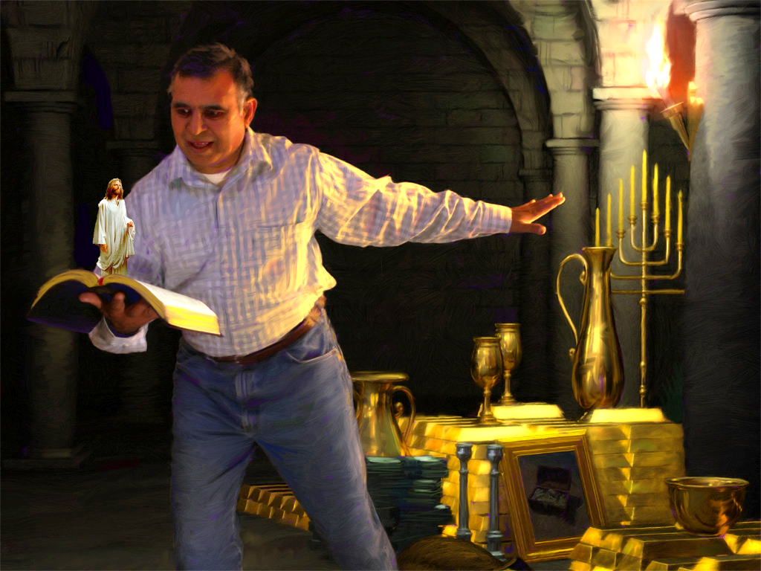
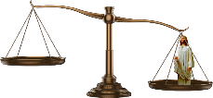
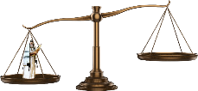

പ്രധാന കാര്യം
“എങ്കിലും എനിക്കു ലാഭമായിരുന്നതു ഒക്കെയും ഞാൻ ക്രിസ്തു നിമിത്തം ചേതം എന്നു എണ്ണിയിരിക്കുന്നു.” (ഫിലിപ്പിയർ 3:7)
പൗലോസ് തന്റെ മുൻ ജീവിതത്തെ ഇപ്പോഴത്തെ ജീവിതവുമായി താരതമ്യം ചെയ്യുന്നു. ഒരു വശത്ത്, അവൻ തന്റെ എല്ലാ അറിവിനെയും; ഗമാലിയേലിന്റെ വിശേഷപ്പെട്ട ശിഷ്യനെന്ന നിലയിൽ തന്റെ മഹത്തായ ഭാവിയെ; അവന്റെ മഹത്തായ പരീശ ദാനങ്ങളെ; എല്ലാം നേട്ടങ്ങളെയും പ്രതിഷ്ഠിക്കുന്നു.
ഇനി, ക്രിസ്തുവിനെ കണ്ടുമുട്ടിയതുമുതൽ അവന്റെ ജീവിതം തുലാസിൻറെ മറുവശത്ത് വയ്ക്കുന്നു . എല്ലാ നേട്ടങ്ങളും മാലിന്യമായിത്തീരുന്നു, കാരണം ക്രിസ്തുവിന്റെ സ്നേഹവുമായി ഒന്നും താരതമ്യം ചെയ്യാൻ കഴിയില്ല (ഫിലി. 3:7-8).
സ്വർഗ്ഗത്തിലെയും പുതിയ ഭൂമിയിലെയും നിത്യജീവനേക്കാൾ വിലപ്പെട്ട മറ്റെന്താണ്? എന്നിരുന്നാലും, ലൗകിക മൂല്യങ്ങൾ പലരെയും ഈ യാഥാർത്ഥ്യത്തിന് മുന്നിൽ അന്ധരാക്കുന്നു. ഇവിടെ പ്രധാനപ്പെട്ടതായി കണക്കാക്കപ്പെടുന്ന കാര്യങ്ങളും സ്വർഗ്ഗം യഥാർത്ഥത്തിൽ വിലമതിക്കുന്നതും തമ്മിൽ സ്വാഭാവികമായ ഒരു മത്സരമുണ്ട്: ക്രിസ്തുസമാന സ്വഭാവവും ആത്മാവിന്റെ രക്ഷയും.

Slide 8

രക്ഷയിൽ നിലനിൽക്കുന്നതിനുള്ള നുറുങ്ങുകൾ

Slide 9



ക്രിസ്തുവിന്റെ വിശ്വാസം.
“ഞാൻ ക്രിസ്തുവിനെ നേടേണ്ടതിന്നും ന്യായപ്രമാണത്തിൽനിന്നുള്ള എന്റെ സ്വന്ത നീതിയല്ല, ക്രിസ്തുവിങ്കലുള്ള വിശ്വാസംമൂലം ദൈവം വിശ്വസിക്കുന്നവർക്കു നൽകുന്ന നീതി തന്നേ ലഭിച്ചു” (ഫിലിപ്പിയർ 3:9)
സ്വന്തം നീതിയിൽ ആത്മവിശ്വാസം പുലർത്തിയ പൗലോസ്, "രക്ഷയുടെ പാതയിലേക്ക് തിരികെ കൊണ്ടുവരാൻ ദമാസ്കസിലേക്ക് പോയി (പ്രവൃത്തികൾ 9:1-2). എന്നാൽ അവൻ മറ്റൊരു നീതിയാൽ, ദൈവത്തിന്റെ നീതിയാൽ, "ക്രിസ്തുവിലുള്ള വിശ്വാസത്താലുള്ള നീതിയാൽ" (ഫിലിപ്പിയർ 3:9) ജയിക്കപ്പെട്ടു ദമാസ്കസിൽ പ്രവേശിച്ചു.
ആ നിമിഷം മുതൽ, അവൻ ഒരിക്കലും സ്വന്തം നീതിയിൽ ആശ്രയിച്ചില്ല. കാരണം, രക്ഷ നേടുന്നതിനായി നമ്മുടെ പ്രവൃത്തികളിൽ ആശ്രയിക്കുന്നത് പ്രയോജനകരമല്ല (ഗലാ. 2:16).
അവൻ "[ക്രിസ്തുവിൽ] തന്നെ കണ്ടെത്തപ്പെടാൻ" ആഗ്രഹിച്ചു (ഫിലി. 3:9). ഇത് എന്താണ് സൂചിപ്പിക്കുന്നത്?
1 കൊരിന്ത്യർ 1:30 അനുസരിച്ച്, "ക്രിസ്തുവിൽ" ആയിരിക്കുക എന്നത് രക്ഷാപദ്ധതി ഉൾക്കൊള്ളുന്ന എല്ലാം ഉൾക്കൊള്ളുന്നു, നമ്മുടെ ആത്മീയ ബുദ്ധി(ജ്ഞാനത്തിന്റെ) മുതൽ, വിശ്വാസത്താലുള്ള നീതീകരണം (നീതി) മുതൽ, സ്വർഗ്ഗത്തിനായുള്ള ഒരുക്കം (വിശുദ്ധീകരണം) മുതൽ, ഒടുവിൽ, രണ്ടാം വരവിലെ (വീണ്ടെടുപ്പ്) മഹത്വീകരണം വരെ.

Slide 10


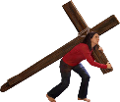




ക്രിസ്തുവിനെക്കുറിച്ചുള്ള അറിവ്
“അവനിൽ ഇരിക്കേണ്ടതിന്നും അവന്റെ മരണത്തോടു അനുരൂപപ്പെട്ടിട്ടു അവനെയും അവന്റെ പുനരുത്ഥാനത്തിന്റെ ശക്തിയെയും” (ഫിലിപ്പിയർ 3:10)
ക്രിസ്തുവിനെ എങ്ങനെ അറിയാൻ കഴിയും?(ഫിലിപ്പിയർ 3:10-16)?
നാം അവന്റെ വചനം പഠിക്കുമ്പോൾ
പരിശുദ്ധാത്മാവിനാൽ നയിക്കപ്പെടുമ്പോൾ
അവന്റെ കഷ്ടപ്പാടുകളിൽ നാം പങ്കുചേരുമ്പോൾ
നമ്മൾ ലക്ഷ്യത്തിലേക്ക് പോകുമ്പോൾ
ക്രിസ്തീയ ജീവിതം ഒരു ഓട്ടം പോലെയാണ്. നമ്മുടെ ലക്ഷ്യം വ്യക്തമായി മനസ്സിൽ ഉണ്ടായിരിക്കണം. ഇവിടെ താമസിച്ച് ഈ ജീവിതം ആസ്വദിക്കാൻ വേണ്ടിയല്ല നാം ജീവിക്കുന്നത്. മരിച്ചവരുടെ പുനരുത്ഥാനത്തിൽ എത്തിച്ചേരാൻ നാം പ്രതീക്ഷിക്കുന്നു (ഫിലി. 3:11).
ആ നിമിഷം വരുന്നതുവരെ, “ഞാൻ ക്രിസ്തുയേശുവിനാൽ പിടിക്കപ്പെട്ടിരിക്കുന്നതുകൊണ്ടു എനിക്കും അതു പിടിക്കാമോ” എന്ന് പരിശ്രമിക്കുന്നു (ഫിലി. 3:12 ). യേശു എന്നെ നേടിയെടുത്തത്, ഒരു നഗരം, ഒരു സമ്മാനം, അവനോടൊപ്പം ജീവിക്കാൻ അനന്തമായ ജീവിതം എന്നിവ നൽകാനാണ് (എബ്രാ. 11:10; ഫിലി. 3:14; 1തെസ്സ. 4:17).

Slide 11

"കഷ്ടപ്പാടുകളും പ്രയാസങ്ങളും നേരിടുമ്പോൾ പൗലോസിനെ മുന്നോട്ട് നയിക്കാൻ പ്രേരിപ്പിച്ച മഹത്തായ ലക്ഷ്യം, ഓരോ ക്രിസ്തീയ പ്രവർത്തകനെയും ദൈവസേവനത്തിനായി സ്വയം പൂർണ്ണമായും സമർപ്പിക്കുന്നതിലേക്ക് നയിക്കണം. രക്ഷകനിൽ നിന്ന് ശ്രദ്ധതിരിക്കുന്നതിനായി ലൗകിക ആകർഷണങ്ങൾ അവതരിപ്പിക്കപ്പെടും.എന്നാൽ അവൻ ലക്ഷ്യത്തിലേക്ക് മുന്നേറുകയും, ലോകത്തിനും, ദൂതന്മാർക്കും, മനുഷ്യർക്കും ദൈവത്തിന്റെ മുഖം കാണാനുള്ള പ്രത്യാശ കൈവരിക്കാൻ ആവശ്യപ്പെടുന്ന എല്ലാ പരിശ്രമത്തിനും ത്യാഗത്തിനും വിലപ്പെട്ടതാണെന്ന് കാണിക്കുകയും വേണം.
ക്രിസ്തുവിന്റെ ഏറ്റവും എളിയ ശിഷ്യന് സ്വർഗ്ഗവാസിയാകാം. അക്ഷയമായ ഒരു ദൈവത്തിന്റെ അവകാശിയാകാം."
EGW (Conflict and Courage, December 13)

